Slide 1
机器学习

Slide 2
作业：
使用机器学习python库sciki-learn，
有已有模型，实现一个分类和回归应用
作业分析！
见代码分析！

Slide 3
名言欣赏
如果人工智能是一块蛋糕，那么强化学习是蛋糕上的一粒樱桃，监督学习是外面的一层糖霜，无监督/预测学习则是蛋糕胚。目前我们只知道如何制作糖霜和樱桃，却不知如何制作蛋糕胚
人工智能将是谷歌的最终版本。它将成为终极搜索引擎，可以理解网络上的一切信息。它会准确地理解你想要什么，给你你需要的东西。我们现在还远远没有做到这一点。然而，我们能够逐渐接近，我们目前正在为此努力。——拉里·佩奇
有些人把这种技术称之为“人工智能”，但实际情况是这种技术将增强我们人类的能力。因此，我认为，我们将增强人类的智能，而非“人工”的智能。

Slide 4
目录
1 经验误差
2 过拟合

Slide 10
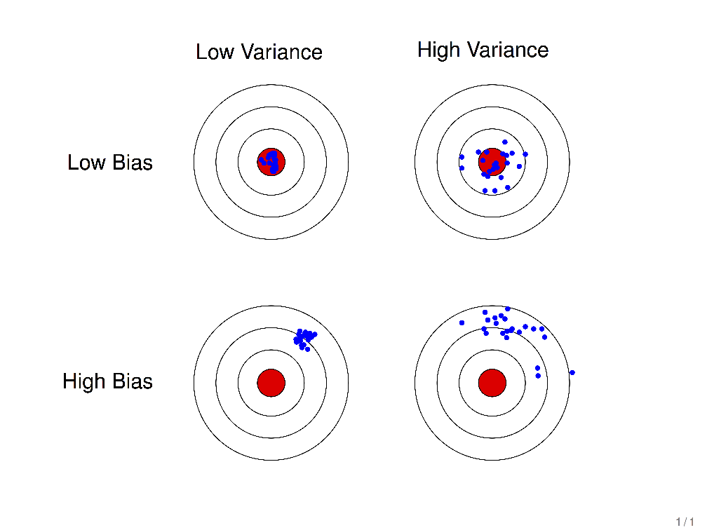
方差与偏差
的角度进行
理解

Slide 11
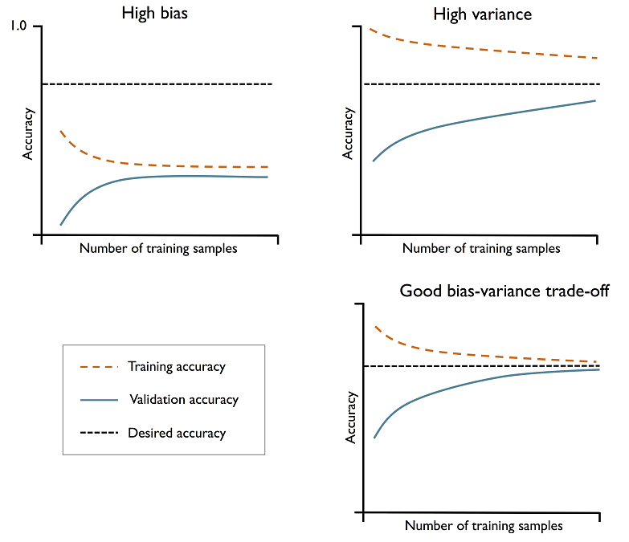

Slide 12
